Slide 1
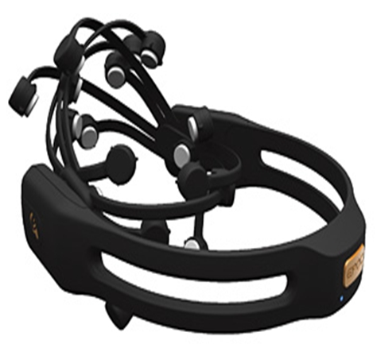
EMOTIV

Slide 2
Roteiro
EMOTIV
BCI – Interface Cérebro Computador
Componentes
NeuroHeadset
Comunicação – Computador
Softwares e Aplicações
APIs
Detecções do EMOTIV
Projetos

Slide 3

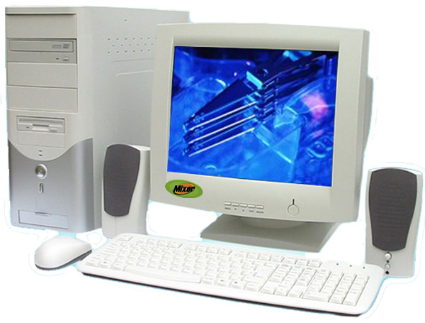
Explicando o EMOTIV
INTERPRETAÇÃO DO SINAL RECEBIDO

Slide 4
NeuroHeadset
Um tipo de eletroencefalograma (EEG).

Slide 5
BCI – Interface Cérebro Computador
Interface cérebro máquina ou BCI( brain computer interface)
Leitura de ondas neurais
Captação de ação por sensores
Interpretação da ação pela máquina

Slide 6
Componentes
O EMOTIV é composto por:
NeuroHeadset
Receptor wireless via conexão USB
CD de Instalação
Manuais
Código fonte para criação de novas aplicações

Slide 7
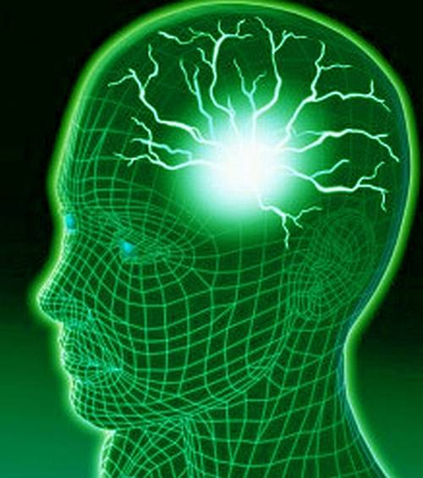

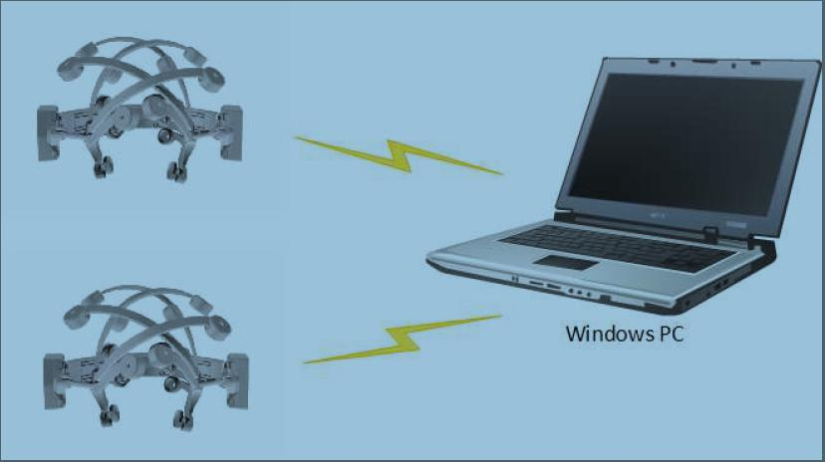
Comunicação – Computador
Processa e Converte em Dados Digitais
Lê Ondas Cerebrais
Envia Dados por conexão Wireless

Slide 8
Software e Aplicações
Painel de Controle
EmoEngine (NeuroHeadset)
EmoComposer (Simulador do NeuroHeadset)
Emokey – Ferramenta que traduz os sinais neurológicos para configurar funções específicas (emular dispositivos de saída)

Slide 9
Software e Aplicações
Painel de Controle
Emokey
Aplicação
EmoEngine
EmoComposer

Slide 10
SDK e as APIs
Coloque aqui infos sobre o SDK que é o ambiente de desenvolvimento para criar aplicações (programas) para o Emotiv.
Se tiver dúvida me procure.

Slide 11
APIs
API (Application Programming Interface)
Bibliotecas Padrão para EMOTIV
Programar novos aplicativos que trabalham com o neuroheadset

Slide 12
Detecções do EMOTIV
Expressivo
Gestos (piscar olhos, sorrir, mexer a sobrancelha)
Cognitivo
Pensamento
Afetivo
Sentimentos

Slide 13
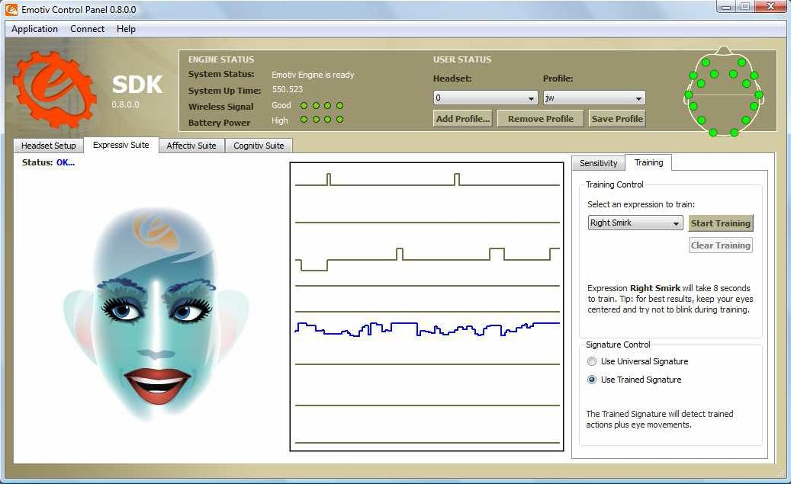
Expressivo

Slide 14
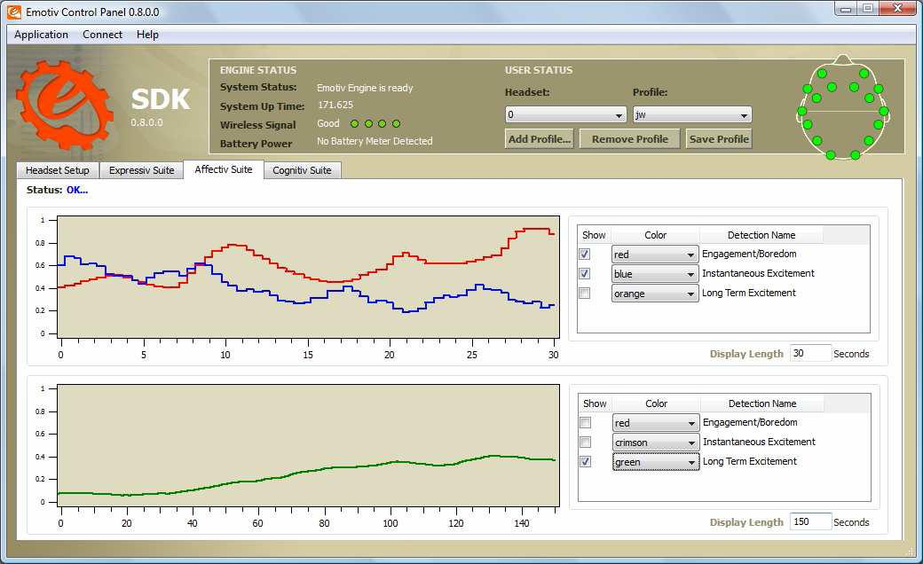
Afetivo

Slide 15
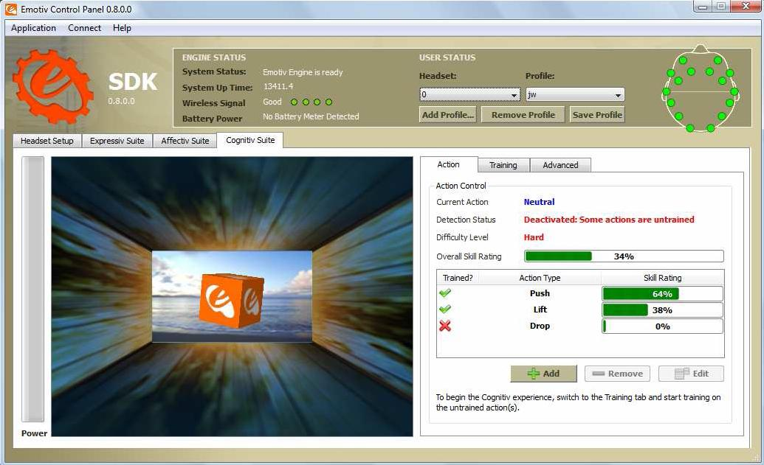
Cognitivo

Slide 16
Projetos
Aplicação em desenvolvimento:
Leitura de piscadas com contador de quantidade de vezes que recebeu o sinal.
Próxima aplicação a ser realizada:
Leitura de movimento da cabeça, e com uma piscada simular clicar de um botão
Teclado Virtual Expressivo
Digitação através de movimentos da face e cabeça
Teclado Virtual Cognitivo
Digitação através da seleção de uma tecla por analise cognitiva (apenas pensamento)

Slide 17
Contatos
Professor Fábio Garcez Bettio
fgbettio@yahoo.com.br
Ana Flávia Cruz
a.bsi@hotmail.com
Alex Sandro
alex_oninja@hotmail.com

